Slide 1
Umweltschutzprojekt
#Freiburgprotectstheplanet

Slide 2

Projektplanug
1 Stunde (60 min) | Einstieg ins Thema + Themenfindung für das Projekt mit der Klasse
2 + 3 Stunde (90 min) | Einführung in das Thema Modellieren
4 + 5 Stunde (90 min) | Modellierung: Berechnung der Stoffmenge die für das Projekt benötig wird
6 + 7 Stunde (120 min) | Umsetzung des Projekts
8 + 9 Stunde (90 min) | Modellierung: Wie viel Plastik wird mit der Stofftasche gespart?
10 Stunde (60 min) | Verbreitung: gestalten eines Plakats
11 Stunde (30 min) | Evaluation
Notes:
2+3 (Modellierungskreislauf + gemeinsame Erarbeitung einer Modellierungsaufgabe)
6 +7 (Stofftaschen nähen)

Slide 3

1. Stunde 60min
Einführung in das Thema Umweltschutz
  Kennenlernen der SuS
  Vorstellung des Projekts
  Vorwissen aktiveren
Themenfindung/Forscherfrage
  Stofftasche nähen
  Wie viel Plastik sparen wir uns beim Einkaufen, wenn wir unsere Stofftasche verwenden?
Notes:
Gegenseitiges vorstellen
Gegenstaende hinlegen und etwas darueber erzaehlen; Vorwissen aktivieren
Stuhlkreis
Geschichte vorlesen¹
Wir lesen uns die Geschichte gegenseitig vor
Plenum
Diskussion über die Geschichte
Was wuerdet ihr mit dem Muell machen? Wie wuerdet ihr ihn aufteilen
Plenum
15 min
Ideen gemeinsam sammeln
Sind sie umsetzbar?
Meine Ideen (Kompost/Wachstücher)

Slide 4
2+3. Stunde 90min
Modellierungskreislauf erarbeiten
Plenum:
  Wie viele Schritte kannst du in 1 Stunde machen?
Gruppenarbeit
  Familie König kauft jede Woche einen Brokkoli, drei Paprikas, eine Packung Tomaten, eine Packung Mehl, sechs Eier und ein Netz Orangen.
  Wie viel Plastik würden Sie sich im Jahr sparen, wenn Sie das Gemüse unverpackt kaufen und stattdessen Stofftaschen benutzen?

Slide 5
4+5. Stunde 90min
Phase | Lehreraktivitaet | Schuleraktivitaet | Material/Tafelbild | Kommentar
Begrüßung 5 min | Ablauf für die Stunde erklären |  |  | Die SuS sollen sich auf die Stunde einstellen und diese sollte transparent für alle SuS gestaltet sein
Aufgabe 1 10 min | AB austeilen Gemeinsame Erarbeitung an der Tafel | Gemeinsam überlegen was für Material gebraucht wird | AB Tafelanschrieb | Vorwissen aktiveren
Aufgabe 2 5 min |  | Gemeinsame Erarbeitung | Tafelanschrieb | Modellierungsschritt zwei -> denken und überlegen
Aufgabe 3 20 min | Aufgabe erklären Evtl. ein Beispiel zeigen | Jeder bastelt seine eigene „ideale“ Tasche | Schere Papier Tesa/Kleber | SuS sollen entdeckend und aktiv lernen
Aufgabe 4 30 min | Festlegung auf eine Stofftasche von einem/er Schüler/in | Gemeinsame Erarbeitung | Tafelanschrieb Skizzen
Aufgabe 5 5 min |  | Gemeinsame Erarbeitung | Tafelmitschrieb | Modellierungsschritt fünf -> Ergebnis überprüfen
Stoffe aussuchen 10 min | Beispielstoffe digital zeigen |  | Laptop | Wertschätzen der SuS Mitspracherecht
Hausaufgaben 5 min | Ab erklären |  | AB | Eigene Erfahrungen sammeln Der eigene Verbrauch von Plastik soll den SuS bewusst werden
Notes:
Coronaabstand nicht moeglich

Slide 6
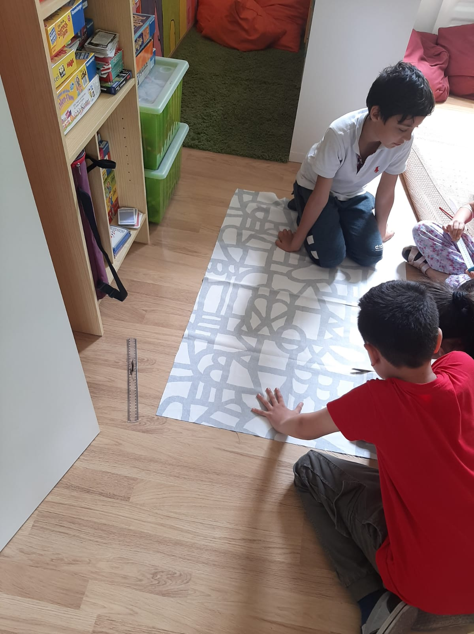
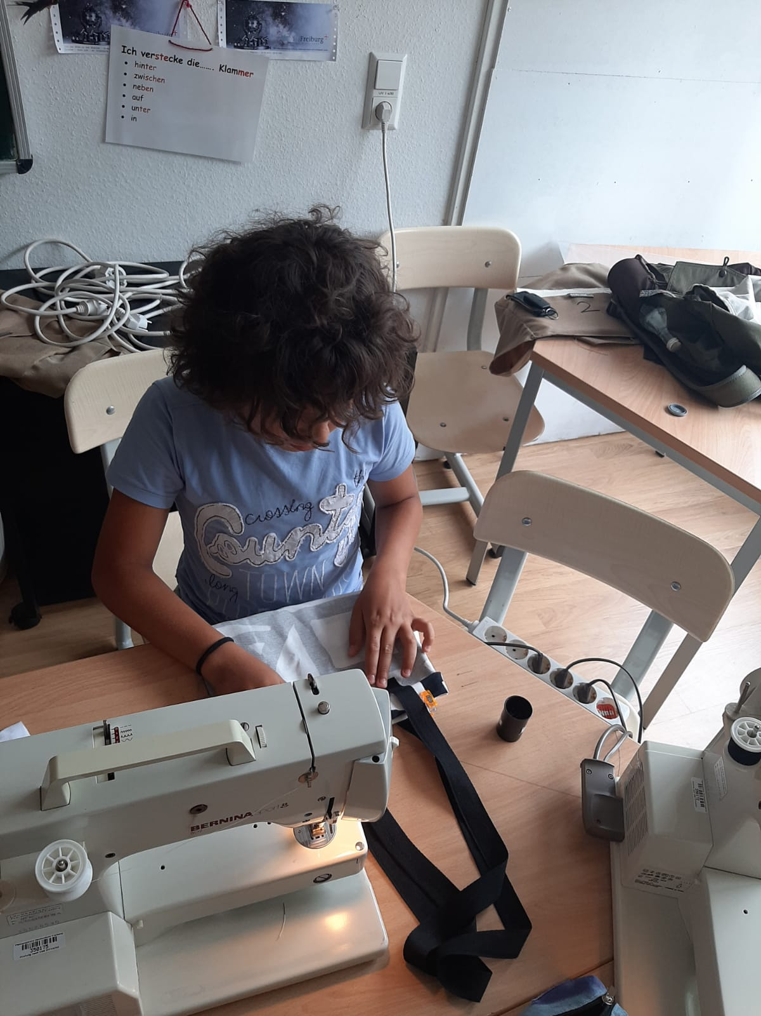
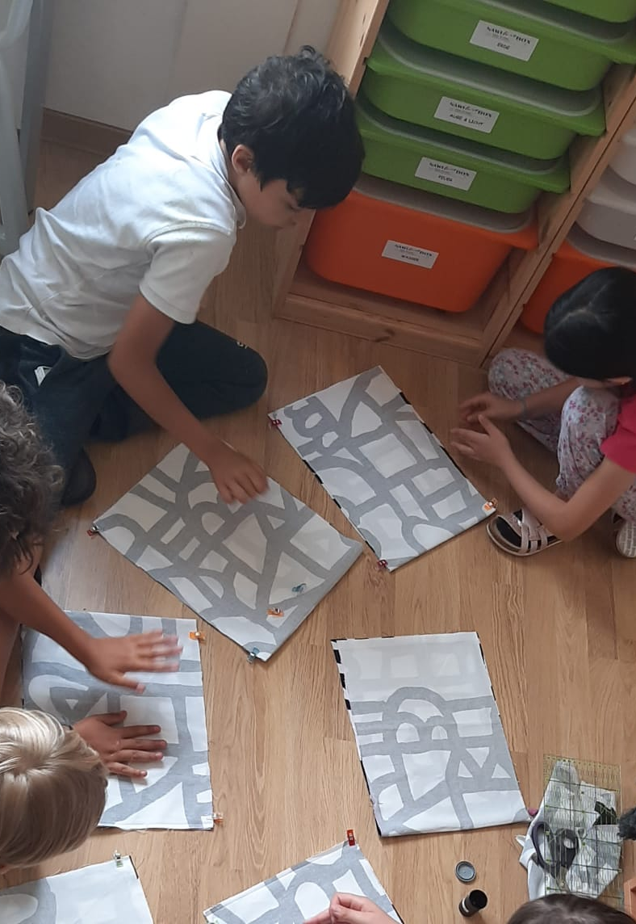
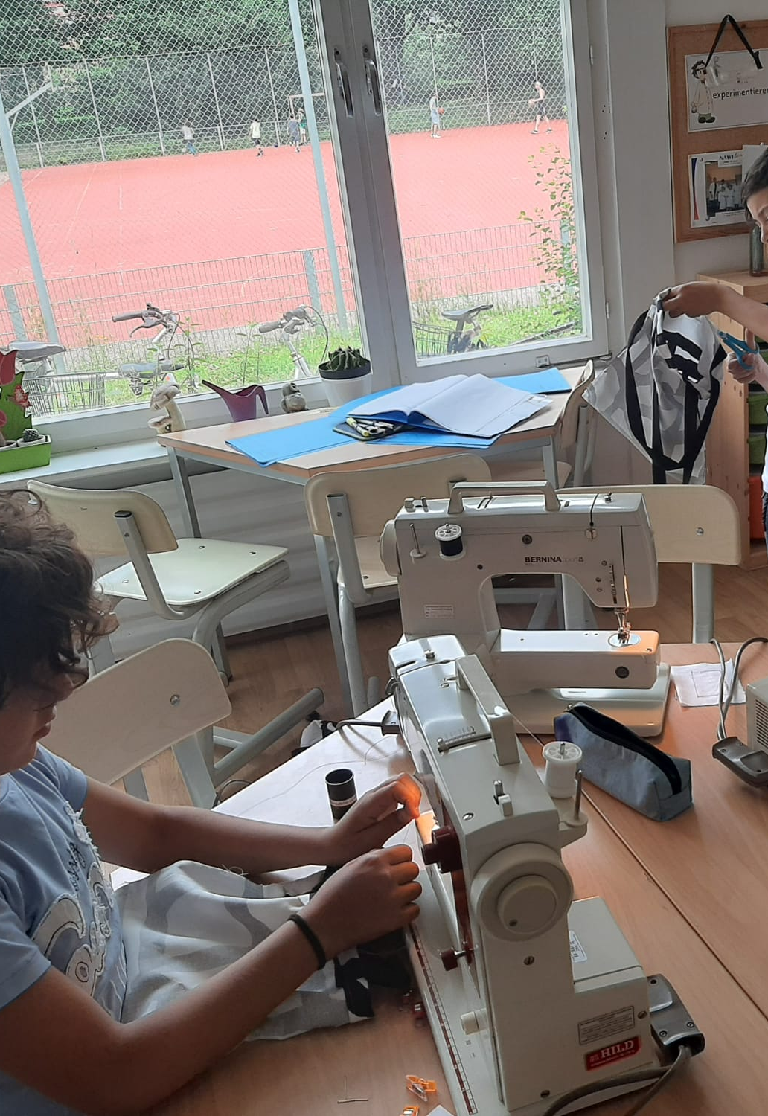

6+7. Stunde 120min
Nähen

Slide 7
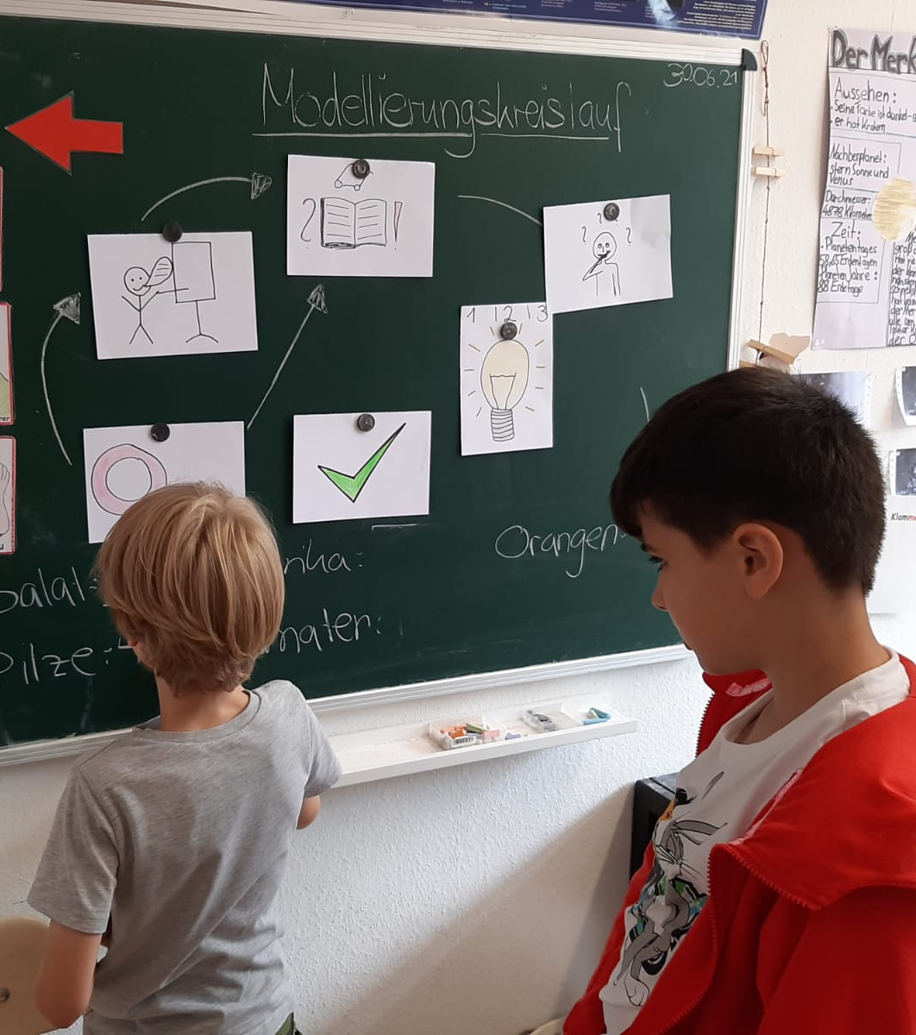
8+9. Stunde 90min
Plan A
Hausaufgaben
Plan B
Gemeinsam überlegen, wer wie viel von was einkauft
Gemüse abwiegen
Anzahl der Personen ermitteln
Ergebnis
Die Klasse 4 und ihre Familie (24 Personen) vermeiden 437g Plastik in einer Woche.
Notes:
Salat 7 * 2g
Pilze 5 * 18g
Paprika 5 * 3g
Tomaten 8 * 33g
Orangen 2 * 7g

Slide 8
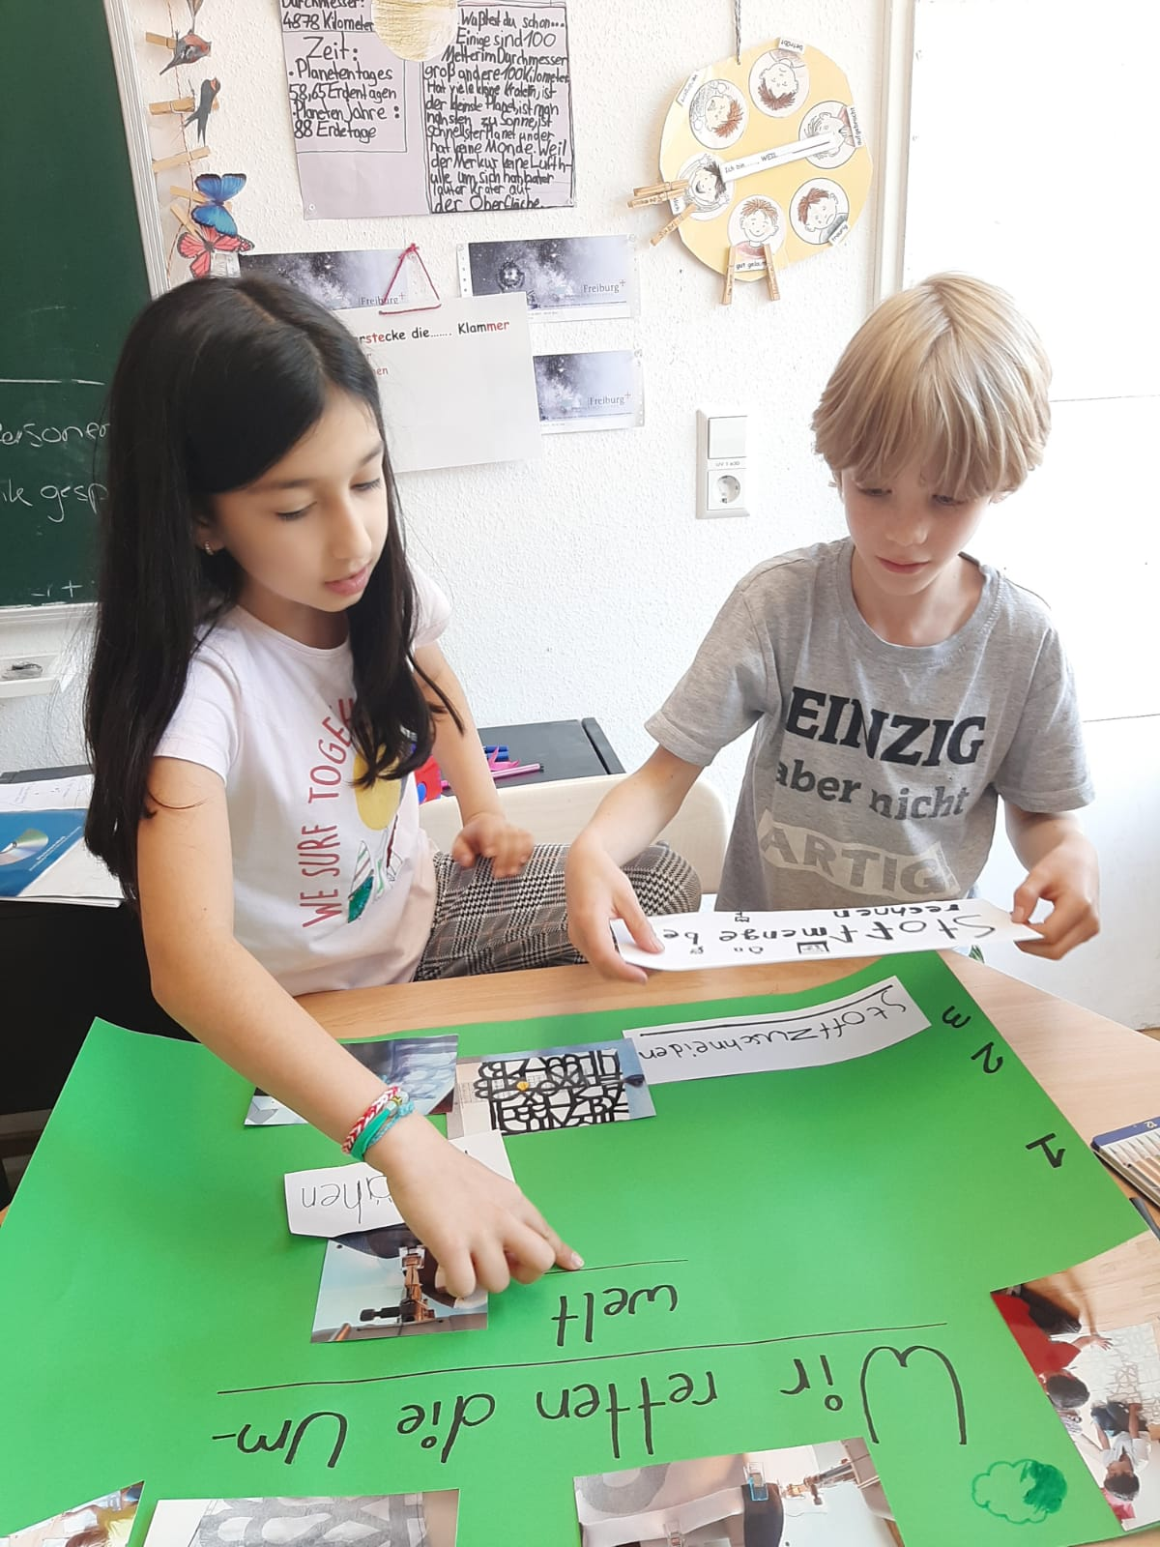
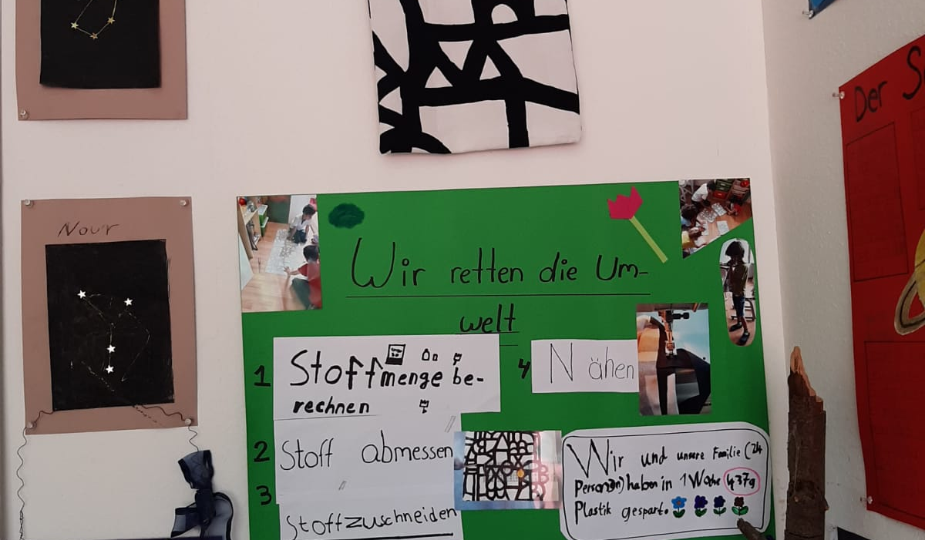
10. Stunde 60min

Slide 9

11. Stunde 30min
Evaluation

